Slide 1
第10章 Java网络编程基础
10.1 Java网络编程概述
10.2 URL通信
10.3 Socket通信(TCP通信)
10.4 数据报通信
10.5 综合应用举例

Slide 2
10.1 Java网络编程概述
Java的套接字编程：传输层的网络编程
网络编程
  网络编程就是两个或多个程序之间的数据交换
  与普通单机程序相比，网络程序最大的不同就是需要交换数据的程序可运行在不同的计算机上
网络进程（线程）：在网络节点计算机上运行的程序
如果需要进行网络编程，则还需要了解网络通讯的过程

Slide 3
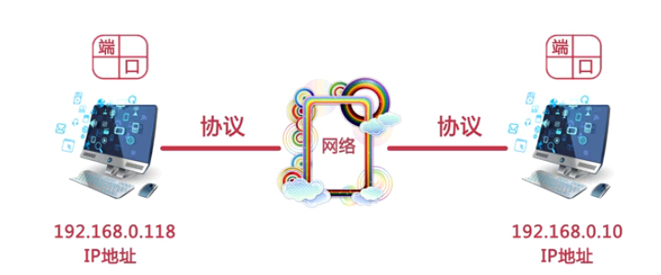
通信的基础
IP地址
协议
端口

Slide 4
网络通信
网络通信基于“请求-响应”模型 (C/S)
  第一次主动发起通讯的一端被称作客户端(Client)程序，简称客户端(C)
  第一次通讯中等待连接的程序被称作服务器端(Server)程序，简称服务器(S)
客户端、服务器端为了能在网络中被识别，需要IP地址+端口

Slide 5
网络程序结构
C/S结构和B/S结构是现在网络编程中常见的两种结构
  C/S结构的程序需要分别开发客户端和服务器端
  优势：表现力丰富，而服务器端也需要专门进行开发
  不足：通用性差，也就是说一种程序的客户端只能和对应的服务器端通讯，而不能和其它服务器端通讯，需专门维护客户端和服务器端
  B/S结构(Browser/Server)：客户端使用通用客户端，如浏览器
    在开发时只需要开发服务器端即可
    优点：开发的压力比较小，不需要维护客户端
    不足：限制比较大，表现力不强，无法进行系统级操作等

Slide 6
网络基础：TCP/IP协议簇
网络层(Network Layer)
  IP协议
  IP地址：IPv4(32比特),IPv6(128比特）
传输层(Transport Layer)
  传输控制协议：TCP
  用户数据报协议：UDP
  端口(Port)：16比特, 0~65535
  重要的数据一般使用TCP方式进行数据传输，而大量的非核心数据则都通过UDP方式进行传递，有些程序两者结合使用
应用层(Application Layer)
  HTTP, FTP, SMTP, POP3, Telnet, DNS等

Slide 7
Java常见网络编程封装
Applet
  Applet程序嵌入在HTML文件中，随其下载到本地Java-enabled browser中执行
HTTP, FTP, FILE
  通过URL类获取服务器端的文件
Socket、 ServerSocket 、DatagramSocket
  实现传输层通信
Servlet/JSP(Java Server Page)
  WEB服务器端的动态编程
JDBC
  网络访问关系型数据库，如 Oracle, MS SQL等

Slide 8



Java语言中基本网络类
java.net.URL
java.net.URLConnection
java.net.Socket
java.net.ServerSocket
java.net.DatagramPacket
java.net.DatagramSocket
java.net.MulticastSocket
http,ftp,file
TCP/IP
UDP/IP
Notes:
DatagramSocket只允许数据报发送给指定的目标地址，而MulticastSocket可以将数据报以广播方式发送到数量
不等的多个客户端。
java 通过 DatagramPacket 类和 DatagramSocket 类来使用 UDP 套接字，客户端和服务器端都通过DatagramSocket 的 send()方法和 receive()方法来发送和接收数据，用 DatagramPacket 来包装需要发送或者接收到的数据。

Slide 9
10.2 URL通信
在Java语言中，提供网络功能的类都包含在java.net包中
相关的类（java.net包）
InetAdress类：用于封装IP地址
URL类：统一资源定位符 通过URL可以直接读取或写入网络上的数据

Slide 10
相关的类（java.net包）续
URLConnection：抽象类，代表与URL所指定的数据源的连接情况，可以通过该类的对象与服务器在任意时刻进行交互
Socket类和ServerSocket：基于TCP协议实现网络通信的Socket相关的类
DataGramSocket：使用UDP协议，将数据保存在数据报中，通过网络进行通信

Slide 11
java.net.InetAddress：IP地址类
InetAddress实例包含IP地址，还可能包含相应的主机名(取决于它是否用主机名构造或者是否已执行反向主机名解析)
InetAddress的两个子类
  java.net.Inet4Address：IPv4地址类
  java.net.Inet6Address：IPv6地址类

Slide 12
java.net.InetAddress主要方法
主要方法 | 描述
byte[] getAddress() | 返回InetAddress对象的原始IP地址
static InetAddress[] getAllByName(String host) | 根据主机名查询DNS返回其IP地址所组成的数组
static InetAddress getByAddress(byte[] addr) | 根据IP地址数组返回InetAddress对象
static InetAddress getByAddress( String host, byte[] addr) | 根据主机名和IP地址创建InetAddress
static InetAddress getByName( String host) | 根据主机名返回主机的IP地址对象
String getHostAddress() | 返回IP地址字符串(以文本表现形式)
String getHostName() | 获取此IP地址的主机名
static InetAddress getLocalHost() | 返回本地主机
boolean isMulticastAddress() | 检查是否是IP多播地址
boolean isReachable(int timeout) | 测试是否可以达到该地址
boolean isLoopbackAddress() | 检查是否是回送地址
Notes:
回送地址（127.x.x.x）是本机回送地址（Loopback Address）,即主机IP堆栈内部的IP地址，主要用于网络软件测试以及本地机进程间通信，无论什么程序，一旦使用回送地址发送数据，协议软件立即返回之，不进行任何网络传输。实际上大部分系统都将localhost作为127.0.0.1的别名

Slide 13
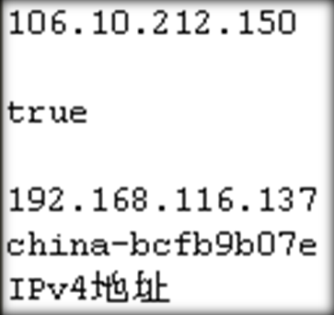
例10_1 使用InetAddress
import java.net.*;
public class TestInetAddress {
public static void main(String[] args) {
try {
InetAddress address_1 = InetAddress.getByName("www.yahoo.com.cn");
System.out.println(address_1.getHostAddress());
System.out.println();
InetAddress address_2 = InetAddress.getByName("127.0.0.1");
System.out.println(address_2.isLoopbackAddress());
System.out.println();
InetAddress address_3 = InetAddress.getLocalHost();
byte[] address = address_3.getAddress();
if(address.length == 4) {
System.out.println(address_3.getHostAddress());
System.out.println(address_3.getHostName());
System.out.println("IPv4地址");
} else {
if(address.length == 16) {
System.out.println(address_3.getHostAddress());
System.out.println(address_3.getHostName());
System.out.println("IPv6地址");
} } }
catch(UnknownHostException e) { }
} }

Slide 14
java.net.URL：统一资源定位器类
URL的基本结构组成
<传输协议>://<主机名>:<端口号>/<文件名>#<引用>
  传输协议：http,ftp,file等，默认为http协议
  主机名：可以是IP地址，也可以是主机名或域名
  端口号：用于区分一个计算机中的不同服务，每一种服务器都用一个端口号，范围是0~65535
  文件名：包括文件的完整路径，http协议的默认文件名是index.html
  引用：是对资源内的某个引用
http://www.aspxfans.com:8080/news/index.asp?boardID=5&ID=24618&page=1#r_70732423
Notes:
HTTP请求格式：在HTTP请求中，首先是请求行；其次是，请求头（header）；然后空一行，紧接着是请求的具体内容（request-body）get请求和post请求的异同：1） get和post请求都是客户端与服务器之间得交互，请求——应答模式的协议 2） get是从服务器上获取数据，post是向服务器传送数据，一般用于更新资源信息 3） get请求时通过URL直接请求数据，数据信息可以在URL中直接看到，比如浏览器访问；而post请求是放在请求头中的，我们是无法直接看到的 4） get提交有数据大小的限制，一般是不超过2KB，而POST理论上默认是没有限制 5） get请求因为数据参数是暴露在URL中的，所以安全性比较低，如密码不能暴露的就不能用get请求；post请求中，请求信息是放在请求头的，安全性较高，可以使用。
————————————————
版权声明：本文为CSDN博主「lqr_吖吖」的原创文章，遵循 CC 4.0 BY-SA 版权协议，转载请附上原文出处链接及本声明。
原文链接：https://blog.csdn.net/weixin_39123191/article/details/81390007

Slide 15
URL类的构造方法
构造方法 | 描述
URL(String spec) | 根据 String 表示形式创建 URL 对象
URL(String protocol, String host, int port, String file) | 根据指定 protocol、host、port 号和 file 创建 URL 对象
URL(String protocol, String host, int port, String file, URLStreamHandler handler) | 根据指定的 protocol、host、port 号、file 和 handler 创建URL对象
URL(String protocol, String host, String file) | 根据指定的 protocol 名称、host 名称和 file 名称创建 URL
URL(URL context, String spec) | 通过在指定的上下文中对给定的 spec 进行解析创建 URL
URL(URL context, String spec, URLStreamHandler handler) | 通过在指定的上下文中用指定的处理程序对给定的 spec 进行解析来创建 URL

Slide 16
URL类的主要方法
主要方法 | 描述
Object getContent() | 获取此 URL 的内容
String getFile() | 获取此 URL 的文件名
String getHost() | 获取此 URL 的主机名（如果适用）
int getPort() | 获取此 URL 的端口号
String getProtocol() | 获取此 URL 的协议名称
int getDefaultPort() | 获取与此 URL 关联协议的默认端口号
String toString() | 构造此 URL 的字符串表示形式
String getUserInfo() | 获取此 URL 的 使用者信息 部分
String getPath() | 获取此 URL 的路径部分
URLConnection openConnection() | 返回一个 URLConnection 对象，它表示到 URL 所引用的远程对象的连接
InputStream openStream() | 打开到此 URL 的连接并返回一个用于从该连接读入的 InputStream
protected void set(String protocol, String host, int port, String file, String ref) | 设置 URL 的字段

Slide 17
例10_2 通过URL连接获取网站提供的HTML文档
import java.awt.*;
import java.awt.event.*;
import java.io.*;
import java.net.*;
import javax.swing.*;
public class ShowWebText extends JFrame {
BorderLayout borderLayout = new BorderLayout();
JTextArea jTextArea = new JTextArea();
JScrollPane jScrollPane = new JScrollPane(jTextArea);
JToolBar jToolBar = new JToolBar();
JLabel jLabel = new JLabel("地址:");
JTextField jTextField = new JTextField("输入协议以及IP地址");
String url_adr = null;
URL url = null;
InputStream in = null;
BufferedReader br = null;
String txt = null;
public ShowWebText() {
try { showInit(); }
catch(Exception e) { e.printStackTrace(); }
}

Slide 18
例10_2 通过URL连接获取网站提供的HTML文档
private void showInit() throws Exception {
getContentPane().setLayout(borderLayout);
jTextField.addKeyListener(new KeyAdapter() { //按键监听器
public void keyTyped(KeyEvent e) { //处理按键方法
jTextField_keyTyped(e); }
});
jToolBar.add(jLabel);
jToolBar.add(jTextField);
getContentPane().add(jToolBar,borderLayout.NORTH);
getContentPane().add(jScrollPane,borderLayout.CENTER);
}

Slide 19
例10_2 通过URL连接获取网站提供的HTML文档
public void jTextField_keyTyped(KeyEvent e) {
if(e.getKeyChar() == KeyEvent.VK_ENTER) { //按回车键
try {
url_adr = jTextField.getText();
url = new URL(url_adr);
in = url.openStream();
br = new BufferedReader(new InputStreamReader(in));
while((txt = br.readLine()) != null) {
jTextArea.append(
new String(txt.getBytes(),“UTF-8”)); //转换为utf8显示
jTextArea.append(“\n”); //若不转换而网站使用utf8则中文显示为乱码
}
}
//URL错误：协议非法或无法解析字符串
catch(MalformedURLException mue) {
mue.printStackTrace();
}
catch(UnknownHostException uhe) { uhe.printStackTrace(); }
catch(IOException ioe) { ioe.printStackTrace(); }
}
}

Slide 20
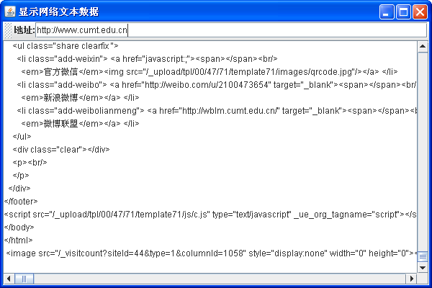
例10_2 通过URL连接获取网站提供的HTML文档
public static void main(String[] args) {
ShowWebText showtxt = new ShowWebText();
showtxt.setTitle("显示网络文本数据");
showtxt.setSize(600,400);
showtxt.setDefaultCloseOperation(JFrame.EXIT_ON_CLOSE);
showtxt.setVisible(true);
}
}

Slide 21
java.net.URLConnction
URLConnection表示应用程序和URL所标识的资源之间的一个通信连接，它是一个抽象类
URLConnection比URL类提供的方法更丰富，可以对网络上的资源进行更多的处理
URLConnection类对象可以与指定的URL建立动态连接，同时使用URLConnection类可以实现向服务器发送请求，将数据送回服务器

Slide 22
URLConnection类的主要方法
主要方法 | 描述
protected URLConnection( URL url) | 构造一个到指定URL的URL连接
abstract void connect() | 打开到此URL引用的资源的通信链接(如果尚未建立这样的连接)
Object getContent() | 获取此 URL 连接的内容
String getContentEncoding() | 返回响应数据的内容编码(content-encoding头字段的值 )
int getContentLength() | 返回响应数据的内容长度(content-length 头字段的值)
String getContentType() | 返回响应数据的内容类型(content-type 头字段的值)
long getDate() | 返回响应数据的创建时间(date 头字段的值)

Slide 23
URLConnection类的主要方法（续）
主要方法 | 描述
long getExpiration() | 返回响应数据的终止时间(expires头字段的值)
InputStream getInputStream() | 返回从此打开的连接读取的输入流
long getLastModified() | 返回响应数据的最后修改时间(last-modified 头字段的值)
OutputStream getOutputStream() | 返回写入到此连接的输出流

Slide 24
URLConnection类的用法
URLConnection类对象必须调用该方法中的connect()方法才能建立连接
但用URL类的openConnection()方法构造URLConnection对象时就同时建立了连接，因此不需要调用connect()方法
  URLConnection对象通常用此方法返回
常用方法
  URL url = new URL(“http://www.cumt.edu.cn”);
  URLConnection con=url.openConnection();

Slide 25
例10_3 用URLConnection类读取URL对应的网址信息
import java.io.*;
import java.net.*;
import java.util.Date;
public class TestURLConnection {
public static void main(String[] args) {
System.out.println("Starting...");
String lineString = null;
BufferedReader input = null;
try {
URL url = new URL("http://www.cumt.edu.cn");
URLConnection urlcon = url.openConnection();
System.out.println("The date is: " + new Date(urlcon.getDate()));
System.out.println("content-type: " + urlcon.getContentType());
input = new BufferedReader( new InputStreamReader(
urlcon.getInputStream()));
while((lineString = input.readLine()) != null)
System.out.println(new String(lineString.getBytes(), "UTF-8"));
}
catch(MalformedURLException e) { }
catch(IOException e) { }
finally { try { input.close(); } catch(IOException e) { } }
}
}

Slide 26
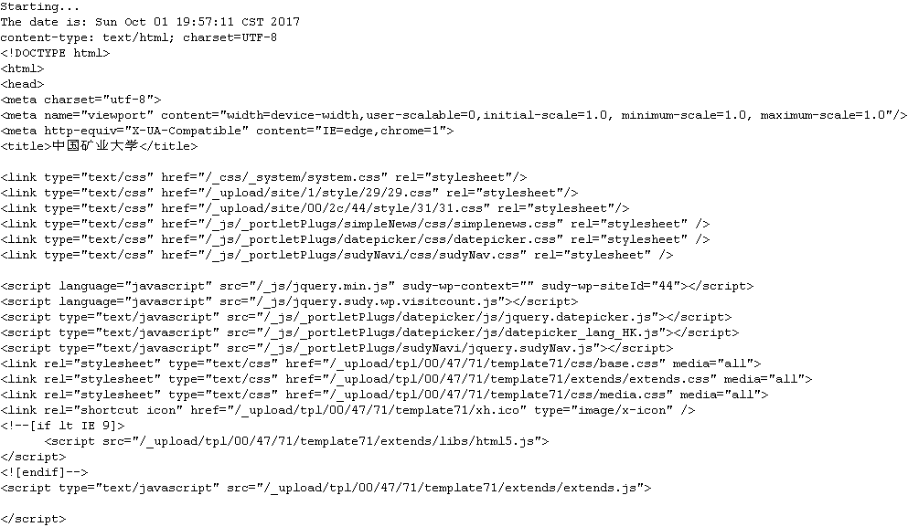

Slide 27
什么叫套接口（Socket）？
10.3 Socket通信(TCP通信)
套接口编程：利用传输层（TCP或UDP）实现网络
进程通信的编程，这是所有应用开发的基础
Socket：传输层提供的网络进程通信接口; 进程之
间的通信的抽象连接点; 用于表达两台机器间一个连
接的终端
Socket1
Socket2
进程之间想通信首先要建立套各自的套接口。客户程序可以向套接口里写入请求，然后服务器会处理这个请求，并把处理结果通过套接口送回。

Slide 28
10.3 Socket通信(TCP通信)
TCP协议是面向连接、可靠的、有序的，以字节流方式发送数据
基于TCP协议实现的网络通信的类：
Socket类
ServerSocket类
Notes:
IP地址，协议，端口号

Slide 29
基于TCP的Socket通信模型
TCP是一种可靠的、基于连接的网络协议，当两个网络进程准备基于TCP通信时，都必须首先建立各自的一个套接口：
（１）服务器建立套接口后，侦听来自网络的客户连接请求；
（２）客户通过套接口，指定服务器的IP地址和端口号，便可与服务器进行通信．
Socket1
Socket2

Slide 30
基于TCP的Socket通讯实现
具体实现过程：
1、服务器：一直运行，不断监听客户端的连接
（１）创建ServerSocket对象，指定服务器监听的端口号；
（２）调用以上建立服务器套接口对象的accept方法等待客户的连接；
（３）一旦有客户送来正确请求，就连接到端口，accept方法返回一个新的套接口对象（Socket类对象）；
（４）获取该返回对象绑定的输入输出流对象，实现和客户的通信

Slide 31
基于TCP的Socket通讯实现
具体实现过程：
1、服务器：一直运行，不断监听客户端的连接
通信就是不停地执行下列循环：
（１）通过输入流从客户获得命令；
（２）以某种方式获取命令；
（３）通过输出流信息送给客户．

Slide 32
基于TCP的Socket通讯实现
具体实现过程：
2、客户：主动发起连接的一方
（１）创建一个Socket类对象，指定所要连接服务器的IP地址和端口（服务器接受连接，该对象就建立）；
（２）获得该Socket对象绑定的输入输出流，实现和服务器的通信

Slide 33
基于TCP的Socket通讯实现
服务器
时 间
ServerSocket()
bind()
linsten()
客 户
Socket()
accept()
阻塞、等客户连接请求
connect()
read()
服
务
请
求
write()
处理服务器请求
write()
read()
服务响应
图10.1 基于连接的服务者、客户程序流程图

Slide 34
基于TCP的Socket通讯实现
Socket通信实现步骤总结
创建ServerSocket和Socket
打开连接到Socket的输入/输出流
按照协议对Socket进行读/写操作
关闭输入输出流，关闭socket

Slide 35
套接口类(Socket)
1. Socket类的构造方法有四种：
1)Socket(String host, int port) throws UnknownHostException,IOException
参数：host 主机名 port 端口号
2) Socket(String host,int port,boolean stream)
参数：host 主机名 port 端口号
stream 用于决定生成的套接口是流套接口还是数据报套接口
Notes:
Socket(InetAddress host, int port, boolean stream)
已过时。 Use DatagramSocket instead for UDP transport.

Slide 36
套接口类(Socket)
1. Socket类的构造方法有四种：
3) Socket(InetAddress address,int port)
参数：address 特定的地址
port 端口
4) Socket(InetAddress address,int port boolean stream)
参数：host 主机名
port 端口号
stream 用于决定生成的套接口是流套接口还是数据报套接口（datagram socket）。

Slide 37
套接口类(Socket)
2. Socket类的主要方法：
(1) InetAddress getInetAddress()
返回该套接口（socket）所连接的地址。
(2) int getPort()
返回该套接口（socket）所连接的远程端口。
(3) snchronized void close() throws IOException
关闭套接口
(4) InputStream getInputStream() throws
IOExcepiton
获得从套接口读入数据的输入流。
(5)OutputStream getOutputStream()
throws IOException
获得向套接口进行写操作的输出流。

Slide 38
服务器套接口类(ServerSocket)
1. 构造方法:
1）ServerSocket(int port) throws IOException
参数：port 端口号
2）ServerSocket(int port，int count)
参数：port: 端口号
count 对该ServerSocket实体对象与端口间的连接进行监听的次数。

Slide 39
服务器套接口类(ServerSocket)
2. 服务者套接口类提供的主要方法：
1）Socket accept() throws IOException
等待一个连接，该方法将阻塞当前线程，直到连接成功。该方法返回一个套接口类(Socket)对象，通过该对象，程序与连接的客户进行通信。
2）void close() throws IOException
关闭套接口。

Slide 40
基于TCP的一对一C/S通信
例10-4 利用TCP协议的SOCKET通信的服务器方实现
import java.io.*;
import java.net.*;
public class Tcpserver
{ static public void main(String args[]) throws IOException
{ ServerSocket svrsoc=null;
Socket soc=null;
BufferedReader in=null;
PrintWriter out=null;
InetAddress clientIP=null;
String str=null;

Slide 41
try {
svrsoc=new ServerSocket(8000);
// 构造ServerSocket对象，端口为8000
System.out.println("Wait for.......");
soc=svrsoc.accept();
//服务端等待一个连接，返回新套接口soc
in=new DataInputStream(soc.getInputStream())
//过时，应该在新套接口soc上构造BufferedReader对象
out=new PrintStream(soc.getOutputStream());
//新套接口soc上构造PrintWriter对象
clientIP=soc.getInetAddress();
System.out.println("Client's IP address:"+clientIP);
out.println("Welcome!...");
str=in.readLine(); //在in上读一行
while(!str.equals("quit")) //如读出的不是"quit",继续读
{ System.out.println("Client said:"+str);
str=in.readLine(); //out.println(str);
}
System.out.println("Client want to leave.")
}

Slide 42
catch(Exception e)
{
System.out.println("Error:"+e);
}
finally {
in.close();
out.close();
soc.close();
svrsoc.close();
}
}

Slide 43
例10-4 利用TCP协议的SOCKET通信的客户方实现
import java.net.*;
import java.io.*;
public class TcpClient
{
static void clear(byte[] b){
for(int i=0;i<b.length;i++)
b[i]=0;
}
public static void main(String args[]) throws IOException
{
Socket soc=null;
BufferedReader in=null;
PrintWriter out=null;
String strin=null;
String strout=null;

Slide 44
try { soc=new Socket("localhost",8000);
System.out.println("Connecting to the Server...");
in=new BufferedReader(
new InputStreamReader(
soc.getInputStream()));
out=new PrintWriter(
new BufferedWriter(
new OutputStreamWriter(
soc.getOutputStream())),true);
strin=in.readLine();
System.out.println("Server said:"+strin);
byte bmsg[] = new byte[20];
System.in.read(bmsg);
String msg=new String(bmsg);
msg=msg.trim();
out.println(msg);

Slide 45
while(!msg.equals("quit"))
{
clear(bmsg);
System.in.read(bmsg);
msg=new String(bmsg);
msg=msg.trim();
out.println(msg);
} } catch (Exception e)
{ System.out.println(“Error: ”+e) ;}
finally
{
in.close();
out.close();
soc.close();
System.exit(0);
}
}
}

Slide 46
例10_5 TCP服务器（多客户服务）
import java.io.*;
import java.net.*;
import java.util.*;
public class TCPServer {
static int clientnum = 0; //静态成员变量，记录当前客户的个数
public static void main(String args[]) throws IOException {
ServerSocket serverSocket = null;
try {
serverSocket = new ServerSocket(4700);
}
catch(IOException e) {
System.out.println("不能监听端口:4700.");
System.exit(-1); //退出
}
while(true) { //永远循环监听
new ServerThread(serverSocket.accept(),clientnum).start();
clientnum++; //增加客户计数
}
serverSocket.close(); //关闭ServerSocket
}
}

Slide 47
例10_5 TCP服务器（多客户服务）
class ServerThread extends Thread {
Socket socket = null;
int clientnum;
public ServerThread(Socket socket, int num) { //构造函数
this.socket = socket;
clientnum = num+1;
}
public void run() { //线程主体
BufferedReader is = null;
PrintWriter os = null;
Scanner sin = null;
try {
String line;
is = new BufferedReader( new InputStreamReader(
socket.getInputStream()));
os = new PrintWriter(socket.getOutputStream());
sin = new Scanner(System.in);
String outstr = is.readLine();
System.out.println("Client"+ clientnum +" :"+outstr);
line = sin.nextLine();

Slide 48
例10_5 TCP服务器（多客户服务）
while(!(outstr == null)) {
os.println(line);
os.flush();
outstr = is.readLine();
System.out.println("Client"+ clientnum +" :"+outstr);
line = sin.nextLine();
}
}
catch(Exception e) { System.out.println("Error:"+e); }
finally {
try {
if(os != null) os.close();
if(is != null) is.close();
if(socket != null) socket.close();
if(sin != null) sin.close();
}
catch(Exception e) { e.printStackTrace(); }
}
}
}

Slide 49
例10_5 TCP客户
import java.io.*;
import java.net.*;
import java.util.*;
public class TCPClient {
public static void main(String args[]) {
Socket socket = null;
Scanner sin = null;
PrintWriter os = null;
BufferedReader is = null;
try {
socket = new Socket("127.0.0.1",4700);
sin = new Scanner(System.in);
os = new PrintWriter(socket.getOutputStream());
is = new BufferedReader( new InputStreamReader(
socket.getInputStream()));
String readline;
readline = sin.nextLine();
while(!readline.equals("bye")) {
os.println(readline);
os.flush();
System.out.println("Server:"+is.readLine());
readline = sin.nextLine();
}
}

Slide 50
例10_5 TCP客户
catch(Exception e) { System.out.println("Error"+e); }
finally {
try {
if(os != null) os.close();
if(is != null) is.close();
if(socket != null) socket.close();
if(sin != null) sin.close();
}
catch(Exception e) { e.printStackTrace(); }
}
}
}

Slide 51
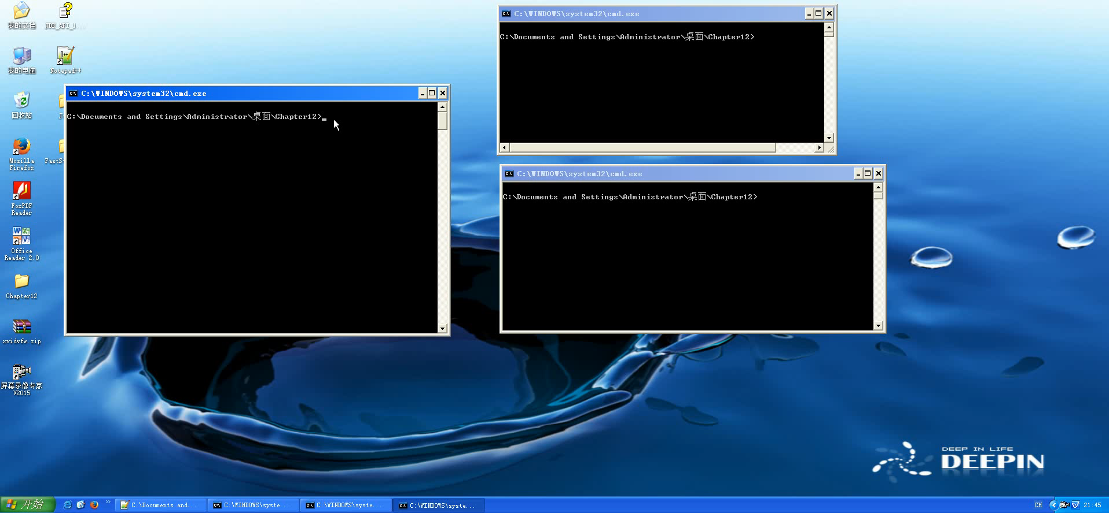
运行演示

Slide 52
基于TCP的一对多C/S通信
(网络聊天室)
功能: 如果聊天室有n个网友在聊天，每个网友聊天时其他网友都“看到“聊的内容。
聊天服务器Chat Server: 管理为每一个进入聊天室的网友建立一个线程，一个典型的多线程程序。每一个人连入的Chat Applet创建一个对应的线程，该线程监听对应的Applet是否有信息传来。如果有则向所有的Chat Applet广播该消息，也就是说，这时Chat Server应该创建有ｎ个线程。
聊天客户:每个客户都是一个小应用程序,并且有一个线程

Slide 53
ChatServer 的流程图
监听是否有新的Chat Applet（）连接到server
设置监听端口号
创建一个新的服务线程
设置线程ID号并添加到Vector中
启动服务线程
监听对应的Applet是否发来消息
通知所有ChatApplet
有新线程加入
向所有的Applet广播该消息

Slide 54
例10-6 服务者源程序ChatServer.java如下：
import java.net.*;
import java.io.*;
import java.util.*;
public class ChatServer {
public static void main(String args[])
{
ServerSocket socket=null;
Vector m_threads=new Vector();
System.out.println("listen...");
try
{socket=new ServerSocket(5555);
}
catch(Exception e)
{
System.out.println("new ServerSocket()failed!");
return;
}

Slide 55
try { int nid=0;
while(true)
{ //无限循环监听是否有新Chat Applet连接到Server,
Socket s=socket.accept();
System.out.println("accepted");
//创建一个新的ServerThread.
ServerThread st=new ServerThread(s,m_threads);
//为该线程设置一个ID号。
st.setID(nid++);
//将该线程加入到m_threads Vector中。
m_threads.addElement(st);
//启动服务线程。
new Thread(st). start();
//通知所有Chat Applet有一个新的网友加入。
for(int i=0;i<m_threads.size();i++)
{
ServerThread
st1=(ServerThread)m_threads.elementAt(i);
st1.write("<#>welcome "+st.getID()+" to enter chatroom!");
} System.out.println("Listen again...");
}
}catch(Exception e)
{ System.out.println("Server is down..."); }
} }

Slide 56
class ServerThread implements Runnable
{
Vector m_threads;
Socket m_socket=null;
DataInputStream m_in=null;
DataOutputStream m_out=null;
int m_nid; //初始化该线程。
public ServerThread(Socket s,Vector threads)
{m_socket=s;
m_threads=threads;
try
{ m_in=new DataInputStream(m_socket.getInputStream());
m_out=new DataOutputStream(m_socket.getOutputStream());
} catch(Exception e)
{
}
}

Slide 57
public void run() //线程的执行体。
{ System.out.println("thread is running");
try{ while(true)
{ //监听对应的Applet是否传来消息
//程序陷入到m_in.readUTF()中，直到有信息传来才返回。
String s=m_in.readUTF();
if (s==null) break;
//如果Chat Applet传来的信息为"leave",
//则通知所有其他的的Chat Applet自己退出了。
if (s.trim().equals ("leave"))
for (int i=0;i<m_threads.size();i++) {
ServerThread st=(ServerThread)m_threads.elementAt(i);
st.write("*** "+getID()+" leave..."+"***");
}
else
//向所有Chat Applet广播该信息。
for(int i=0;i<m_threads.size();i++)
{ ServerThread st=(ServerThread)m_threads.elementAt(i);
st.write("<"+getID()+">"+s);
}
} } catch(Exception e) { e.printStackTrace();}

Slide 58
//从m_threads Vector中删除该线程，表示该线程已经离开chat room.
m_threads.removeElement(this);
try
{ m_socket.close();
}
catch (Exception e){}
}
//将msg送回对应的Applet
public void write (String msg)
{ synchronized(m_out)
{ try { m_out.writeUTF(msg);
}
catch(IOException e){}
}
}
public int getID() //获得该线程的ID.
{ return m_nid;
}
public void setID(int nid) //设置线程的ID.
{ m_nid=nid;
}
}

Slide 59
例10-6 客户源程序ChatApplet1.java如下：
顾客Client源程序ChatApplet1类提供三个主要方法：
1) public void init()
// Applet的初始化方法。负责启动监听线程
2) public boolean handleEvent(Event event)
// 当用户在消息输入域输入回车后，读取字符串，发送给服务者方。
3) public void run()
//顾客方监听线程在这里读取 Chat Server传来的消息
完整的顾客Client源程序见记事本

Slide 60
10.4 使用UDP协议的Socket网络编程
UDP协议通信特点：
通信前不需要预先建立连接，速度快，可靠性差；
每次发送的数据独立路由，都需要加上对方的IP地址和端口．
Java支持UDP的两个主要类：
  DatagramSocket：收发数据的端口类
  DatagramPacket：数据打包类

Slide 61
java.net.DatagramPacket类
在使用数据报之前，首先需要将数据打包，然后才能使用该数据报
两种类型的数据报
  向网络发送数据的数据报：该数据报中包含要传递到的目的地址
  接收来自网络数据的数据报：
  两种类型的数据报分别用DatagramPacket的不同构造方法来创建

Slide 62
DatagramPacket类的构造方法
构造方法 | 描述
DatagramPacket(byte[] buf, int length) | 构造 DatagramPacket，用来接收长度为 length 的数据包
DatagramPacket(byte[] buf, int length, InetAddress address, int port) | 构造数据报包，用来将长度为 length 的包发送到指定主机上的指定端口号
DatagramPacket(byte[] buf, int offset, int length) | 构造 DatagramPacket，用来接收长度为 length 的包，在缓冲区中指定了偏移量
DatagramPacket(byte[] buf, int offset, int length, InetAddress address, int port) | 构造数据报包，用来将长度为 length 偏移量为 offset 的包发送到指定主机上的指定端口号
DatagramPacket(byte[] buf, int offset, int length, SocketAddress address) | 构造数据报包，用来将长度为 length 偏移量为 offset 的包发送到指定主机上的指定端口号
DatagramPacket(byte[] buf, int length, SocketAddress address) | 构造数据报包，用来将长度为 length 的包发送到指定主机上的指定端口号

Slide 63
DatagramPacket类的主要方法
主要方法 | 描述
InetAddress getAddress() | 返回某台机器的 IP 地址，此数据报将要发往该机器或者是从该机器接收到的
byte[] getData() | 返回数据缓冲区
int getLength() | 返回将要发送或接收到的数据的长度
int getPort() | 返回某台远程主机的端口号，此数据报将要发往该主机或者是从该主机接收到的
void setAddress(InetAddress iaddr) | 设置要将此数据报发往的那台机器的 IP 地址
void setData(byte[] buf) | 为此包设置数据缓冲区
void setData(byte[] buf, int offset, int length) | 为此包设置数据缓冲区
void setLength(int length) | 为此包设置长度
void setPort(int iport) | 设置要将此数据报发往的远程主机上的端口号

Slide 64
java.net.DatagramSocket类
DatagramSocket类可以用来定义发送和接收数据报的类，它监视本地端口是否有数据到达或者是否有数据需要发送出去
DatagramSocket类的主要构造方法
构造方法 | 描述
DatagramSocket() | 构造数据报套接字并将其绑定到本地主机上任何可用的端口
DatagramSocket(int port) | 创建数据报套接字并将其绑定到本地主机上的指定端口
DatagramSocket(int port, InetAddress laddr) | 创建数据报套接字，将其绑定到指定的本地地址
DatagramSocket(SocketAddress bindaddr) | 创建数据报套接字，将其绑定到指定的本地套接字地址

Slide 65
DatagramSocket类类的主要方法
主要方法 | 描述
void send(DatagramPacket p) | 从此套接字发送数据报包
void receive(DatagramPacket p) | 从此套接字接收数据报包
void close() | 关闭此数据报套接字
InetAddress getInetAddress() | 返回此套接字连接的地址
InetAddress getLocalAddress() | 获取套接字绑定的本地地址
int getLocalPort() | 返回此套接字绑定的本地主机上的端口号
int getPort() | 返回此套接字的端口
例：实现基于数据报的C/S模式通信
UDPServer.java UDPClient.java

Slide 66

例10_7 UCP服务器端
import java.net.*;
import java.io.*;
public class UDPServer {
public static void main(String[] args) {
DatagramPacket receivePacket = null;
DatagramSocket receiveSocket = null;
try {
receiveSocket = new DatagramSocket(5000);
byte buf[] = new byte[1024]; //定义接收缓冲区
receivePacket = new DatagramPacket(buf,buf.length);
System.out.println("开始接收数据...");
while(true) {
receiveSocket.receive(receivePacket); //监听数据
String name = receivePacket.getAddress().toString();
System.out.println("\n来自主机:"+name+"\n端口:“
+receivePacket.getPort());
String s = new String(receivePacket.getData(),
0, receivePacket.getLength());
System.out.println("接收数据:“ + s);
} }
catch(SocketException e) { e.printStackTrace(); System.exit(1); }
catch(IOException e) { System.out.println("网络通信故障:"+e.toString()); }
finally { receiveSocket.close(); }
}
}

Slide 67
例10_7 UCP客户端
import java.net.*;
import java.io.*;
public class UDPClient {
public static void main(String[] args) {
DatagramSocket sendSocket = null;
try {
sendSocket = new DatagramSocket(5001);
String string = "This is an Example for C/S Communication by UDP，我的天!";
byte[] databyte = string.getBytes();
DatagramPacket sendPacket = new DatagramPacket(databyte,
databyte.length, InetAddress.getLocalHost(),5000);
sendSocket.send(sendPacket);
System.out.println("发送数据:"+string);
sendSocket.close();
}
catch(SocketException e) {
System.out.println("不能打开数据报Socket，或者数据报Socket无法与指定端口连接!");
}
catch(IOException e) { System.out.println("网络通信故障:"+e.toString()); }
finally { sendSocket.close(); }
} }

Slide 68
10.5 综合应用举例(不讲)
实现图形界面下的UDP聊天室网络通信
  服务器端UDPCommnuicationServer.java
  客户端UDPCommnuicationClient.java

Slide 69
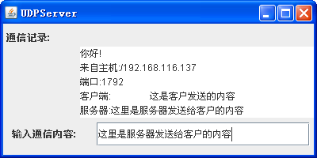
例10_8 图形聊天室服务器端
import java.awt.*;
import java.awt.event.*;
import javax.swing.*;
import java.net.*;
import java.io.*;
public class UDPCommnuicationServer extends JFrame implements Runnable {
JPanel contentPane = null;
JLabel jLabel1 = new JLabel();
JLabel jLabel2 = new JLabel();
public JTextField jTextField1 = new JTextField();
public JTextArea jTextArea = new JTextArea("你好!",100,50);
Thread s;
private DatagramSocket sendSocket, receiveSocket;
private DatagramPacket sendPacket, receivePacket;
private String name;
public UDPCommnuicationServer() {
try { jbInit(); } catch(Exception e) { e.printStackTrace(); }
setDefaultCloseOperation(JFrame.EXIT_ON_CLOSE);
}

Slide 70
例10_8 图形聊天室服务器端
private void jbInit() throws Exception {
jLabel1.setText("通信记录:");
jLabel1.setBounds(new Rectangle(4,4,67,29));
contentPane = (JPanel)this.getContentPane();
contentPane.setLayout(null);
this.setSize(new Dimension(400,200));
this.setTitle("UDPServer");
jLabel2.setText("输入通信内容:");
jLabel2.setBounds(new Rectangle(11,124,93,32));
jTextField1.setText("通信内容:");
jTextField1.setBounds(new Rectangle(118,125,269,30));
jTextField1.addActionListener(new java.awt.event.ActionListener() {
public void actionPerformed(ActionEvent e) {
jTextField1_actionPerformed(e); }});
jTextArea.setBounds(new Rectangle(97,29,380,90));
jTextArea.setEditable(false);
jTextField1.setEditable(true);
contentPane.add(jLabel1, null);
contentPane.add(jTextArea, null);
contentPane.add(jTextField1, null);
contentPane.add(jLabel2, null);
try { sendSocket = new DatagramSocket();
receiveSocket = new DatagramSocket(8000); }
catch(SocketException e) { e.printStackTrace(); System.exit(1); }
s = new Thread(this); s.start();
}

Slide 71
例10_8 图形聊天室服务器端
public void run() {
while(true) {
try {
byte buf[] = new byte[1024];
receivePacket = new DatagramPacket(buf,buf.length);
receiveSocket.receive(receivePacket);
name = receivePacket.getAddress().toString().trim();
jTextArea.append("\n来自主机:"+name+"\n端口:"
+receivePacket.getPort());
jTextArea.append("\n客户端:\t");
String receiveString = new String( receivePacket.getData(),
0,receivePacket.getLength());
jTextArea.append(receiveString);
}
catch(IOException e) { jTextArea.append("网络通信故障:"+e.toString()); }
}
}

Slide 72
例10_8 图形聊天室服务器端
void jTextField1_actionPerformed(ActionEvent e) {
try {
jTextArea.append("\n服务器:");
String string = jTextField1.getText().trim();
jTextArea.append(string);
byte[] databyte = string.getBytes();
DatagramPacket sendPacket = new DatagramPacket(databyte,
databyte.length, java.net.InetAddress.getLocalHost(),8001);
sendSocket.send(sendPacket);
}
catch(IOException ioe) { jTextArea.append("网络通信故障:"+ioe.toString()); }
}
public static void main(String[] args) {
new UDPCommnuicationServer().setVisible(true);
}
}

Slide 73
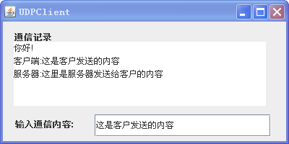
例10_8 图形聊天室客户端
import java.awt.*;
import java.awt.event.*;
import javax.swing.*;
import java.net.*;
import java.io.*;
public class UDPCommunicationClient extends JFrame implements Runnable{
JPanel contentPane;
JLabel jLabel1 = new JLabel();
JTextArea jTextArea1 = new JTextArea("你好!",100,250);
JLabel jLabel2 = new JLabel();
JTextField jTextField1 = new JTextField();
Thread c;
private DatagramSocket sendSocket, receiveSocket;
private DatagramPacket sendPacket, receivePacket;
public UDPCommunicationClient() {
try { jbInit(); } catch(Exception e) { e.printStackTrace(); }
setDefaultCloseOperation(JFrame.EXIT_ON_CLOSE);
}

Slide 74
例10_8 图形聊天室客户端
private void jbInit() throws Exception {
contentPane = (JPanel) this.getContentPane();
contentPane.setLayout(null);
this.setSize(new Dimension(400,200));
this.setTitle("UDPClient");
jLabel1.setText("通信记录");
jLabel1.setBounds(new Rectangle(16,9,68,27));
contentPane.setLayout(null);
jTextArea1.setBounds(new Rectangle(15,28,349,89));
jTextArea1.setEditable(false);
jLabel2.setText("输入通信内容:");
jLabel2.setBounds(new Rectangle(17,125,92,37)); //创建输入内容区域
jTextField1.setText("通信内容");;
jTextField1.setBounds(new Rectangle(127,129,244,31));
jTextField1.setEditable(true);
jTextField1.addActionListener(new java.awt.event.ActionListener() {
public void actionPerformed(ActionEvent e) {
jTextField1_actionPerformed(e); } });
contentPane.add(jLabel1,null);
contentPane.add(jTextArea1,null);
contentPane.add(jTextField1,null);
contentPane.add(jLabel2,null);

Slide 75
例10_8 图形聊天室客户端
try { sendSocket = new DatagramSocket();
receiveSocket = new DatagramSocket(8001); }
catch(SocketException e) {
jTextArea1.append("不能打开数据报Socket,或者数据报Socket无法与指定端口连接!");
}
c = new Thread(this); //创建一个线程
c.start();
}
public void run() {
while(true) {
try {
byte[] buf = new byte[1024];
receivePacket = new DatagramPacket(buf, buf.length);
receiveSocket.receive(receivePacket);
jTextArea1.append("\n服务器:");
byte[] data = receivePacket.getData();
String receiveString = new String(data);
jTextArea1.append(receiveString);
}
catch(IOException e) { jTextArea1.append("网络通信故障:"+e.toString()); }
} }

Slide 76
例10_8 图形聊天室客户端
void jTextField1_actionPerformed(ActionEvent e) {
try {
jTextArea1.append("\n客户端:");
String string1 = jTextField1.getText().trim();
jTextArea1.append(string1);
byte[] databyte = string1.getBytes();
DatagramPacket sendPacket = new DatagramPacket(databyte,
databyte.length,
java.net.InetAddress.getLocalHost(),8000);
sendSocket.send(sendPacket);
}
catch(IOException ioe) {
jTextArea1.append("网络通信故障:"+ioe.toString());
}
}
public static void main(String args[]) {
UDPCommunicationClient frame = new UDPCommunicationClient();
frame.setVisible(true);
}
}

Slide 77
小 结
本章介绍了Java中关于网络开发的知识，包括网络协议简介、URL类以及Soctet编程

Slide 78
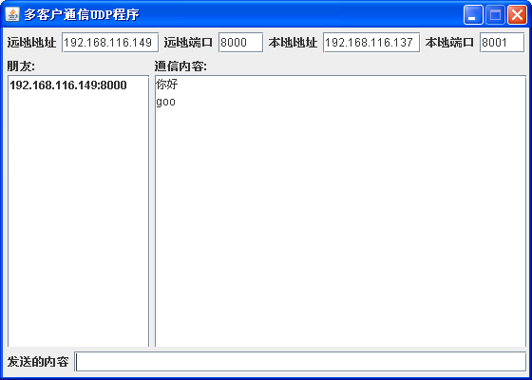
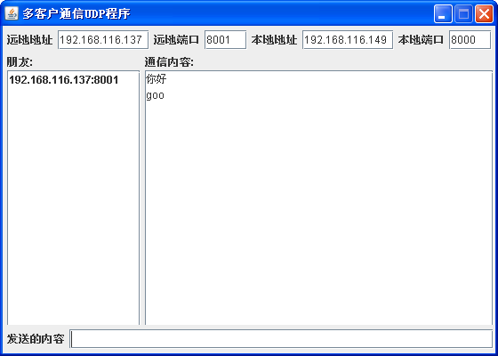
多客户的UDP聊天程序(自学)
本程序按安装到不同的计算机上，通过填写不同计算机的IP地址和监听端口号即可发送聊天信息。

Slide 79
多客户的UDP聊天程序(续，自学)
import javax.swing.JFrame;
import javax.swing.JPanel;
import java.awt.FlowLayout;
import javax.swing.JLabel;
import javax.swing.JTextField;
import javax.swing.JPanel;
import javax.swing.JScrollPane;
import java.awt.event.ActionListener;
import java.awt.event.ActionEvent;
import javax.swing.JTextArea;
import java.awt.BorderLayout;
import javax.swing.DefaultListModel;
import javax.swing.JList;
import java.net.DatagramSocket;
import java.net.DatagramPacket;
import java.net.SocketException;
import java.net.UnknownHostException;
import java.io.IOException;
import java.net.InetAddress;
import java.util.ArrayList;
import javax.swing.event.ListSelectionEvent;
import javax.swing.event.ListSelectionListener;

Slide 80
多客户的UDP聊天程序(续，自学)
// 聊天信息类，用于封装在网上传递的聊天内容
class ContentBuffer {
private String remoteAddress; // 远程IP地址
private short remotePort; // 远程端口号
private String localAddress; // 本地IP地址
private short localPort; // 本地端口号
private String content; // 发送或接收的聊天内容
public ContentBuffer() { }
public ContentBuffer (String remoteAddress, short remotePort,
String localAddress, short localPort, String content) {
this.remoteAddress = remoteAddress; this.remotePort = remotePort;
this.localAddress= localAddress; this.localPort = localPort;
this.content = content;
}
public void setRemoteAddress(String remoteAddress) {
this.remoteAddress = remoteAddress;
}
public String getRemoteAddress() { return remoteAddress; }

Slide 81
多客户的UDP聊天程序(续，自学)
public void setRemotePort(short remotePort) { this.remotePort = remotePort; }
public short getRemotePort() { return remotePort; }
public void setLocalAddress(String localAddress) {
this.localAddress = localAddress;
}
public String getLocalAddress() { return localAddress; }
public void setLocalPort(short localPort) { this.localPort = localPort; }
public short getLocalPort() { return localPort;}
public void setConent(String content) { this.content = content;}
public String getContent() { return content; }
public String toString() {
return remoteAddress + "," + Short.toString(remotePort) + "," + localAddress
+ "," + Short.toString(localPort) + "," + content;
}

Slide 82
多客户的UDP聊天程序(续，自学)
public static ContentBuffer parseContentBuffer(String str) {
String[] result = str.split(",", 5); //按","将原字符串分成5部分
ContentBuffer buffer = new ContentBuffer();
buffer.remoteAddress = result[0];
buffer.remotePort = Short.parseShort(result[1]);
buffer.localAddress = result[2];
buffer.localPort = Short.parseShort(result[3]);
buffer.content = result[4];
return buffer;
}
}
// 发送线程
class SendThread extends Thread {
private JTextArea area; // 将发送的信息显示在此文本区
private ContentBuffer buffer; // 聊天信息
private DatagramSocket socket; // 发送Socket端口
private DatagramPacket packet; // 发送的UDP包
public SendThread(JTextArea area, ContentBuffer buffer) {
this.area = area; this.buffer = buffer;
}

Slide 83
多客户的UDP聊天程序(续，自学)
public void run() {
synchronized(area) { // 防止发送与接收信息在显示时的冲突
area.append(buffer.getContent()); // 每行显示一个聊天内容
area.append("\n");
}
try { // 将发送的聊天内容打包并发送
socket = new DatagramSocket();
byte[] data = buffer.toString().getBytes();
// 后两个参数为远端IP地址和远端监听端口号
packet = new DatagramPacket(data, data.length,
InetAddress.getByName(buffer.getRemoteAddress()),
buffer.getRemotePort());
socket.send(packet);
}
catch(UnknownHostException e) { e.printStackTrace(); }
catch(SocketException e) { e.printStackTrace(); }
catch(IOException e) { e.printStackTrace();}
finally { if(socket != null) socket.close(); }
}
}

Slide 84
多客户的UDP聊天程序(续，自学)
// 接收线程
class ReceiveThread extends Thread {
private JTextArea area; // 将接收到的聊天内容显示在此文本区
private ContentBuffer buffer; // 接收的聊天信息
private DatagramSocket socket; // 接收信息Socket
private DatagramPacket packet; // 接收到的数据信息包
private ArrayList<ListItem> listItem;// 将接收到的信息中发送者IP地址和端口号显示到此列表中
private DefaultListModel listModel; // 列表的模式，用于添加新的聊家
private short listenPort; // 接收信息时的监听端口号
public ReceiveThread(short listenPort, JTextArea area,
ArrayList<ListItem> listItem, DefaultListModel listModel) {
this.listenPort = listenPort;
this.area = area;
this.listItem = listItem;
this.listModel = listModel;
try { socket = new DatagramSocket(this.listenPort); // 创建端口用于监听
} catch(SocketException e) { e.printStackTrace(); }
}

Slide 85
多客户的UDP聊天程序(续，自学)
public void run() {
while(true) {
byte[] buf = new byte[1024]; // 接收信息的最大缓冲区
// 将接收缓冲区封装成UDP数据报
DatagramPacket receivePacket = new DatagramPacket(buf,buf.length);
try { if(socket != null)socket.receive(receivePacket);// 陷入方法，等待来自远端信息
}catch(IOException e) { e.printStackTrace(); }
//取出接收的信息封装成信息对象，以便解包
buffer = ContentBuffer.parseContentBuffer(
new String(receivePacket.getData(), 0, receivePacket.getLength()));
synchronized(area) {
area.append(buffer.getContent()); // 包中的聊天内容显示在文本区
area.append("\n");
}
// 取出发送者的IP地址和端口号(此为发送着接收信息时的监听端口)，构造成列表项使用的对象
ListItem item = new ListItem(buffer.getLocalAddress(), buffer.getLocalPort());
if(!listItem.contains(item)) { // 如果列表中没有该发送者
listItem.add(item); // 则将该发送者加入到列表数组中
listModel.addElement(item.toString()); // 同时加入到列表组件中显示
} } }
public void finalized() { if(socket != null)socket.close(); }
}

Slide 86
多客户的UDP聊天程序(续，自学)
// 列表组件使用的列表项信息类
class ListItem {
String address; // 朋友的IP地址
short port; // 朋友的监听端口
public ListItem() { }
public ListItem(String address, short port) {
this.address = address; this.port = port;
}
public void setAddress(String address) { this.address = address; }
public String getAddress() { return this.address; }
public void setPort(short port) { this.port = port; }
public short getPort() { return this.port; }
public String toString() { return address + ":" + Short.toString(port); }
// 将字符串解析为本类对象
public static ListItem parseListItem(String itemString) {
ListItem item = new ListItem();
String[] str = itemString.split(":", 2);
item.address = str[0];
item.port = Short.parseShort(str[1]);
return item;
}

Slide 87
多客户的UDP聊天程序(续，自学)
// 判断两个列表项是否相等
public boolean equals(ListItem item) {
if(item == null) return false;
return this.address==item.address && this.port==item.port;
}
}
public class MultiCS extends JFrame implements ActionListener {
private short remotePort; // 远地监听端口
private short localPort; // 本地监听端口
private String remoteAddress; // 远地监听IP地址
private String localAddress; // 本地监听IP地址
private JTextField remoteAddressField = new JTextField(9); // 输入远端IP地址组件
private JTextField localAddressField = new JTextField(9); // 输入本地IP地址组件
private JTextField remotePortField = new JTextField(4); // 输入远端监听端口组件
private JTextField localPortField = new JTextField(4); // 输入本地监听端口组件
private JTextArea contentArea = new JTextArea(20,38); // 显示聊天内容文本区
private JTextField sendField = new JTextField(43); // 输入发送给对方的信息组件
// 默认列表模式组件，用于向列表中加入新项
private DefaultListModel listModel = new DefaultListModel();
private JList clientList = new JList(listModel); // 朋友列表组件
private ArrayList<ListItem> listItem = new ArrayList<ListItem>();// 朋友信息数据列表
private ReceiveThread listenThread; // 接收线程

Slide 88
多客户的UDP聊天程序(续，自学)
public MultiCS() {
setTitle("多客户通信UDP程序");
setSize(560,400);
setResizable(false); // 使框架不可缩放
setDefaultCloseOperation(JFrame.EXIT_ON_CLOSE);
initGUI();
setVisible(true);
sendField.requestFocus(); // 输入聊天信息组件请求焦点
}
public void actionPerformed(ActionEvent event) {
if(listenThread != null) listenThread = null; // 如果监听线程已启动则停止
localAddress = localAddressField.getText(); // 获取本地IP地址
localPort = Short.parseShort(localPortField.getText());// 获取本地监听端口号
if(localAddress == null || localAddress.equals("") || localPort<=0) return;
//创建接收信息监听线程
listenThread = new ReceiveThread(localPort, contentArea, listItem, listModel);
listenThread.start(); // 启动监听线程
}

Slide 89
多客户的UDP聊天程序(续，自学)
public void initGUI() {
JPanel northPanel = new JPanel();
northPanel.setLayout(new FlowLayout(FlowLayout.LEFT));
northPanel.add(new JLabel("远地地址"));
northPanel.add(remoteAddressField);
northPanel.add(new JLabel("远地端口"));
northPanel.add(remotePortField);
northPanel.add(new JLabel("本地地址"));
northPanel.add(localAddressField);
try {//获取本机IP地址并显示到本地IP地址输入组件中
localAddressField.setText(InetAddress.getLocalHost().getHostAddress());
}catch(UnknownHostException e) { e.printStackTrace(); }
localAddressField.addActionListener(this);// 输入本地IP地址并回车事件处理
northPanel.add(new JLabel("本地端口"));
northPanel.add(localPortField);
localPortField.addActionListener(this); // 输入本地监听端口并回车事件处理
add(northPanel, BorderLayout.NORTH);
JPanel centerPanel = new JPanel();
centerPanel.setLayout(null);

Slide 90
多客户的UDP聊天程序(续，自学)
JPanel clientPanel = new JPanel();
clientPanel.setLayout(new BorderLayout());
clientPanel.add(new JLabel("朋友:"), BorderLayout.NORTH);

Slide 91
多客户的UDP聊天程序(续，自学)
//朋友列表组件为单选
clientList.setSelectionMode(
javax.swing.ListSelectionModel.SINGLE_SELECTION);
JScrollPane clientListPane = new JScrollPane(clientList);//给朋友列表组件加上滚动条
clientPanel.add(clientListPane, BorderLayout.CENTER);
clientPanel.setBounds(5,0,150,400);
centerPanel.add(clientPanel);
clientList.addListSelectionListener(new ListSelectionListener() {
//处理朋友列表组件选择变化事件
public void valueChanged(ListSelectionEvent event) { //选项发生变化时执行此方法
String str = (String)clientList.getSelectedValue(); //当前选择项的内容
if(str != null) { //如果选择了
ListItem item = ListItem.parseListItem(str);//将选择项内容解析为列表项
remoteAddress = item.getAddress(); //取出列表项中包含的IP地址
remotePort = item.getPort(); //取出列表项中包含的端口
//将IP地址显示到输入远端IP地址组件中
remoteAddressField.setText(remoteAddress);
//将端口号显示到输入远端端口组件中
remotePortField.setText(Short.toString(remotePort));
clientList.clearSelection(); //清除选择，防止重复选择时不产生选项事件
}
}
});

Slide 92
多客户的UDP聊天程序(续，自学)
JPanel contentPanel = new JPanel();
contentPanel.setLayout(new BorderLayout());
contentPanel.add(new JLabel("通信内容:"), BorderLayout.NORTH);
contentPanel.add(new JScrollPane(contentArea), BorderLayout.CENTER);
contentArea.setEditable(false);
contentPanel.setBounds(160,0,392,400);
centerPanel.add(contentPanel);
add(centerPanel);

Slide 93
多客户的UDP聊天程序(续，自学)
JPanel southPanel = new JPanel();
southPanel.setLayout(new FlowLayout(FlowLayout.LEFT));
southPanel.add(new JLabel("发送的内容"));
southPanel.add(sendField);
sendField.addActionListener(new ActionListener(){ // 输入聊天内容并回车的事件处理
public void actionPerformed(ActionEvent event) {
String sendWords = sendField.getText(); // 取出发送给远端的聊天内容
remoteAddress = remoteAddressField.getText();// 取出远端的监听IP地址
remotePort = Short.parseShort(remotePortField.getText());// 远端监听端口号
localAddress = localAddressField.getText();// 取出本地监听的IP地址，发给远端
localPort = Short.parseShort(localPortField.getText());// 本地监听端口，送给远端
// 创建发送线程
new SendThread(contentArea,
new ContentBuffer(remoteAddress, remotePort,
localAddress, localPort, sendWords)).start();
sendField.setText(""); // 请空输入的聊天内容
}
});
add(southPanel, BorderLayout.SOUTH);
}
public static void main(String[] args) { MultiCS cs = new MultiCS(); }
}

Slide 94
10.3.3 举例（UDP一对一通信）
例10-5 UDP服务器方实现：
import java.net.*;
import java.io.*;
public class UDPServer {
public static void main(String[] args) {
byte[] buf=new byte[1024]; //报文缓冲区
try{
//构造DatagramSocket类对象，端口号6789
DatagramSocket serversocket=new DatagramSocket(6789); //建立数据报套接口
System.out.println("Server is waiting......");

Slide 95
while(true)
{ //构造DatagramPacket类对象，用来从数据报套接字接收数据报
DatagramPacket serverpacket=new DatagramPacket(buf,1024);
//等待接收数据报
serversocket.receive(serverpacket);
//字节数组转换成字符串
String data=new String(buf,0,serverpacket.getLength ());
if(data.equals(""))
continue;
if(data.equals("quit"))
break;
System.out.println("client said :"+data);
//接收的字符串转换成大写
String strToSend =data.toUpperCase ();
InetAddress clientIP=serverpacket.getAddress();//获得客户地址
int clientPort=serverpacket.getPort() ; //获得客户端口
byte[] msg=strToSend.getBytes (); //

Slide 96
DatagramPacket clientpacket=new
DatagramPacket(msg,strToSend.length(),clientIP,clientPort);
//将数据打包发送给客户
serversocket.send(clientpacket) ;
}
serversocket.close ();
System.out.println("Server is closed!");
}
catch(Exception e)
{
e.printStackTrace();
}
}
}

Slide 97
例10-6 UDP客户方实现：
import java.net.*;
import java.io.*;
public class UDPClient {
public static void main(String[] args) {
try{
String strToSend;
byte[] bufsend; //发送报文缓冲区
byte[] bufrec; //接收报文缓冲区
DatagramPacket clientpacket;
//构造DatagramSocket类对象clientSocket
DatagramSocket clientSocket=new DatagramSocket();
//构造DataInputStream类对象sysin ，与System.in绑定
DataInputStream sysin=new DataInputStream(System.in );

Slide 98
while(true)
{ System.out.println("\nWaiting for input a line text......");
//从sysin输入一行
strToSend=sysin.readLine() ;
//把字符串转换为字节数组
bufsend=strToSend.getBytes();
//构造DatagramPacket类对象clientpacket ，服务器端口号约定为6789
clientpacket=new DatagramPacket(bufsend,strToSend.length(),InetAddress.getLocalHost(),6789);
//输入一行后打包发送给服务器
clientSocket.send(clientpacket) ;
//如输入字符串是quit，停止发送
if(strToSend.equals("quit"))
break;
bufrec=new byte[1024];
DatagramPacket receivePacket=new
DatagramPacket(bufrec,1024);

Slide 99
//接收数据报
clientSocket.receive(receivePacket);
String received=new String(receivePacket.getData(),0);
System.out.println("From Server:"+ received );
//以上构造数据报接收服务器端发送来的数据
}
clientSocket.close ();
}
//异常处理
catch(Exception e)
{
e.printStackTrace();
}
}
}

